Slide 1
综合专题一: 数组
C++实验班
2023.10.20

Slide 2

理解计算机与信息
计算机是用来处理信息（解决问题）
信息
输入
信息输出
1+1
2
当数据很多怎么办？
内存
CPU
1 ， 1
+

Slide 3
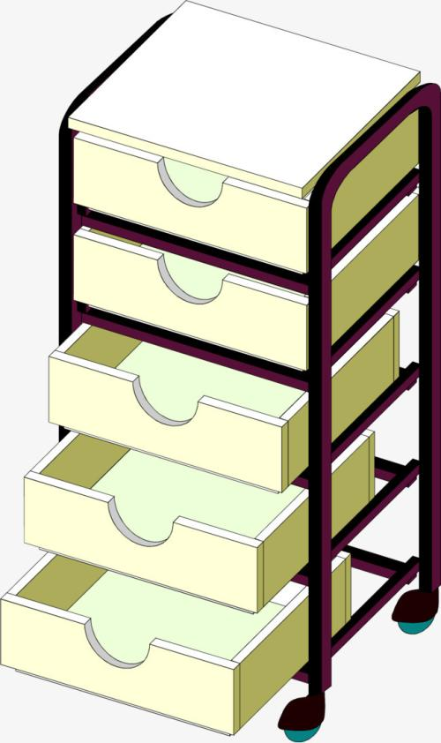

“找个办法把所有数据排在一起”
如果，输入的数据全是数字，我们用数组来排在一起
数组是一种容器(放数据的东西)，可以有序地排放一堆类型相同的变量
盒子（变量）
抽屉柜（数组）

Slide 4
探索项目
魔法逆序水晶
在奇幻的艾尔法利亚大陆上，存在一个古老的魔法水晶，它可以帮助魔法师逆转时间的流逝。但是，魔法师们发现，这块水晶并不是直接逆转时间，而是通过改变一系列数字的顺序来达到这个效果。
一天，年轻的魔法师艾瑞斯来到了这块水晶前。他看到水晶上刻着8个魔法数字，这些数字代表了时间的流逝顺序。为了完成他的时间逆转魔法，艾瑞斯必须把这些数字完全逆序排列。
你需要通过计算机帮助艾瑞斯完成这个任务，输入8个魔法数字，并将它们逆序输出，以完成时间逆转的魔法！

Slide 5
输入的数据是8个，计算机如何保存8个数据？
第一关：做好准备！
要解决这个问题，艾瑞斯先要保证计算机能够直接对多个数据进行快速处理。

Slide 6
线索： 当输入数据是多个(>=3)的数字时候。 一定要使用数组。 使用数组前，先要创建数组（也叫声明数组），才能使用。

Slide 7
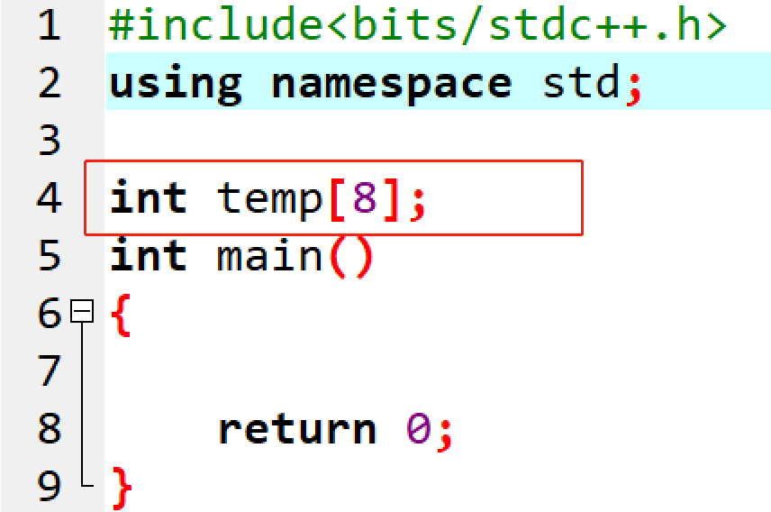
代码实践：
可以在main()函数前创造，
也可以定义在main()函数里面创造

Slide 8
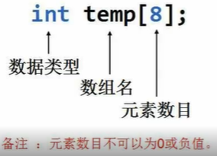
知识总结
1.创建数组：
temp[]
内存
（声明数组）
当声明数组完毕后，计算机在内存开辟了8个格子可以装数据
temp[0] | temp[1] | temp[2] | temp[3] | temp[4] | temp[5] | temp[6] | temp[7]
temp数组共有8个元素组成，在内存中共占8个连续的格子。使用数组下标可以操作数组中的任何一个空间。
temp数组最小下标为0，最大下标7。每个单元就是一个int类型的变量。每个数组第一个元素的下标都是0，最后一个元素的下标为“数组长度减1”。
数组的名字叫temp
数组的能装8个数字
只能装整数int
Notes:
让学生先来总结

Slide 9
如何把数据输入进刚刚创建好的数组里呢?
第二关：装载数据！
艾瑞斯的下一个任务是把这8个数据输入到计算计算机，才能进行下一步的处理，但是它却不知道如何把数据输入数组里。

Slide 10
线索： 数组是有序排列的， 要把数据一个一个输入的数组里，可以使用for循环。

Slide 11
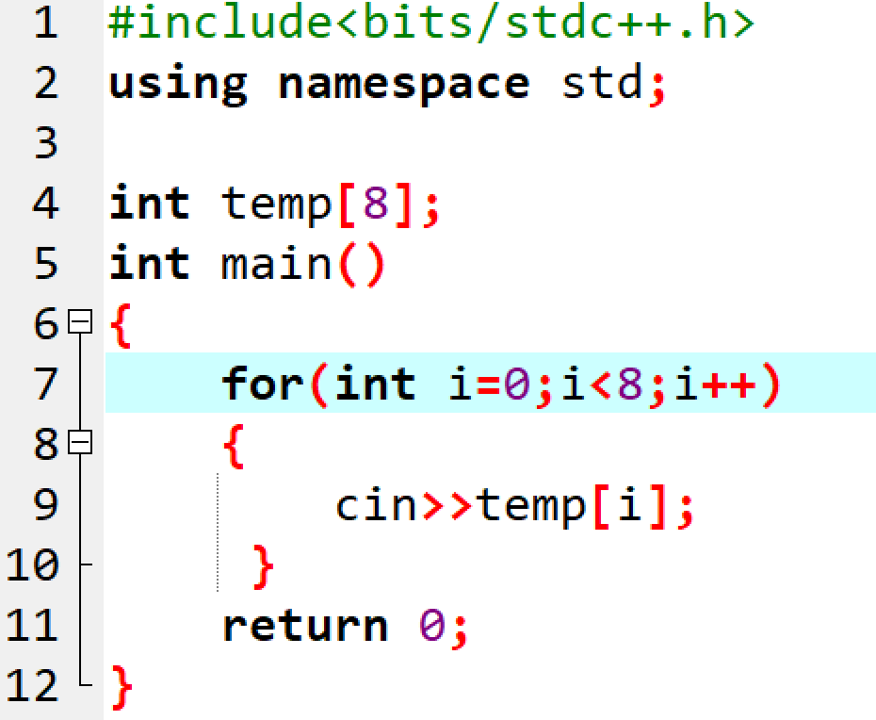
代码实践：
for循环实现对8个格子的遍历
temp[i]表示第i次循环往第i个格子装数
数组的下标是从0开始 所以i=0
数组的最后下标是7，所以i<8

Slide 12
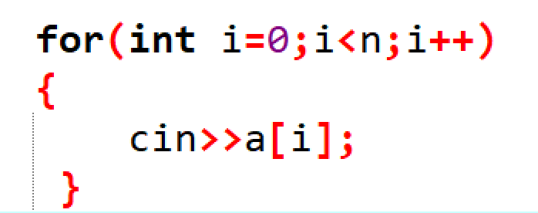
知识总结
2.输入数组
把所有输入数据，通过循环输入（for+ cin）装入内存
数组的输入一定通过for循环
如果有n个数据需要输入，数组是a[], 一般的结构都是：
1 | 2 | 3 | 4 | 5 | 6 | 7 | 8
下标
[0] | [1] | [2] | [3] | [4] | [5] | [6] | [7]

Slide 13
如何把数组里所有数字进行逆序输出呢?
第三关：时间逆转！
好不容易准备好了数据，装进了数组，下一个步就需要对数组进行处理了，这时候，逆转时间的魔法即将发生。

Slide 14
线索： 数组是有序排列的， 正序是从左往右，而逆序就是从右向左了 如何实现从右向左一个一个的数呢？
下标
[0] | [1] | [2] | [3] | [4] | [5] | [6] | [7]
1 | 2 | 3 | 4 | 5 | 6 | 7 | 8

Slide 15
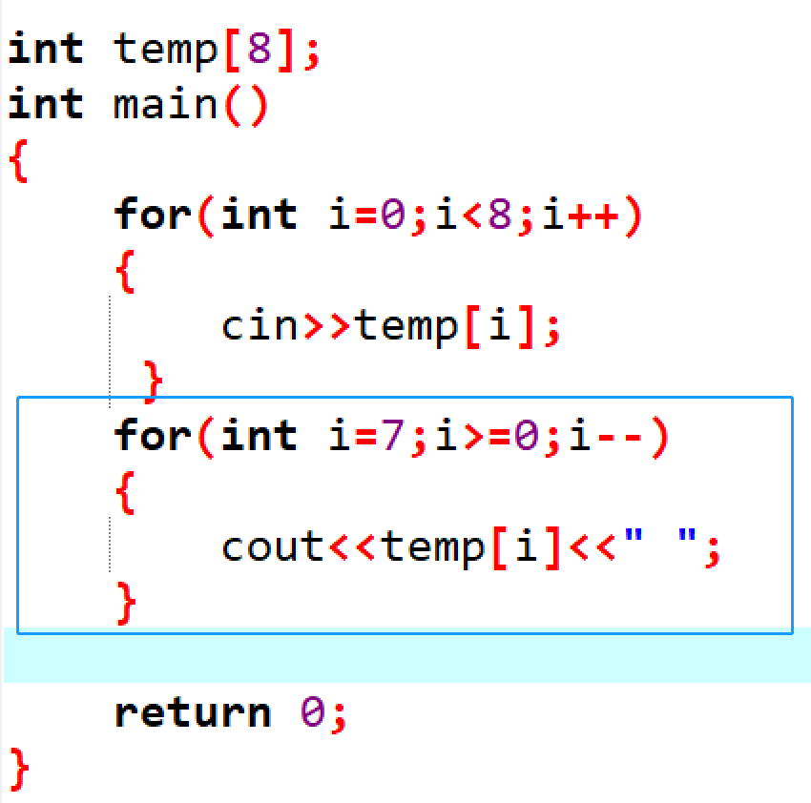
代码实践：
通过for循环
从右向左遍历，对每一个进行输出
从temp[7]开始，i=7
到temp[0]结束, i=0

Slide 16
知识总结
3. 处理数组
在大部分情况下，数组都要通过for循环进行处理
如果有n个数据需要输入，数组是a[], 一般用a[i]来进行取值
一般一个数组问题，都需要：
1. 创造数组
2. 输入数组
3. 处理数组

Slide 17
恭喜，顺利逆转了时间 闯关成功！

Slide 18
知识补充

Slide 19
例题

Slide 20
与指定数字相同的数的个数2
输出一个整数序列中与指定数字相同的数的个数。
输入
输入包含三行：
第一行为N，表示整数序列的长度(N <= 100)；
第二行为N个整数，整数之间以一个空格分开；
第三行包含一个整数，为指定的整数m。
输出
输出为N个数中与m相同的数的个数。
样例输入
3
2 3 2
2
样例输出
2

Slide 21
美人松的高度
光头强看到丛林里有N棵美人松，当然每个松的高度是已知的，李老板要问光头强：高度超过K(包含K)的美人松有多少棵？
【输入格式】
第一行为一个正整数N，1<N<10000，表示美人松的个数。
第二行N个正整数，表示N棵美人松的高度。
第三行一个正整数K，表示高度超过K(包含K)的美人松有多少棵。
【输出格式】
一行一个整数，表示对应高度为K的树的数量，如果没有则输出0。
【输入样例】
5
3 4 5 2 3
4
【输出样例】
2

Slide 22
课堂挑战

Slide 23
陶陶摘苹果 NOIP2005普及组第1题
陶陶家的院子里有一棵苹果树，每到秋天树上就会结出10个苹果。苹果成熟的时候，陶陶就会跑去摘苹果。陶陶有个30厘米高的板凳，当她不能直接用手摘到苹果的时候，就会踩到板凳上再试试。
现在已知10个苹果到地面的高度，以及陶陶把手伸直的时候能够达到的最大高度，请帮陶陶算一下她能够摘到的苹果的数目。假设她碰到苹果，苹果就会掉下来。
输入:
包括两行数据。第一行包含10个100到200之间(包括100和200)的整数(以厘米为单位)分别表示10个苹果到地面的高度，两个相邻的整数之间用一个空格隔开。第二行只包括一个100到120之间(包含100和120)的整数(以厘米为单位)，表示陶陶把手伸直的时候能够达到的最大高度。
输出:
包括一行，这一行只包含一个整数，表示陶陶能够摘到的苹果的数目。
样例输入:
100 200 150 140 129 134 167 198 200 111
110
样例输出:
5

Slide 24
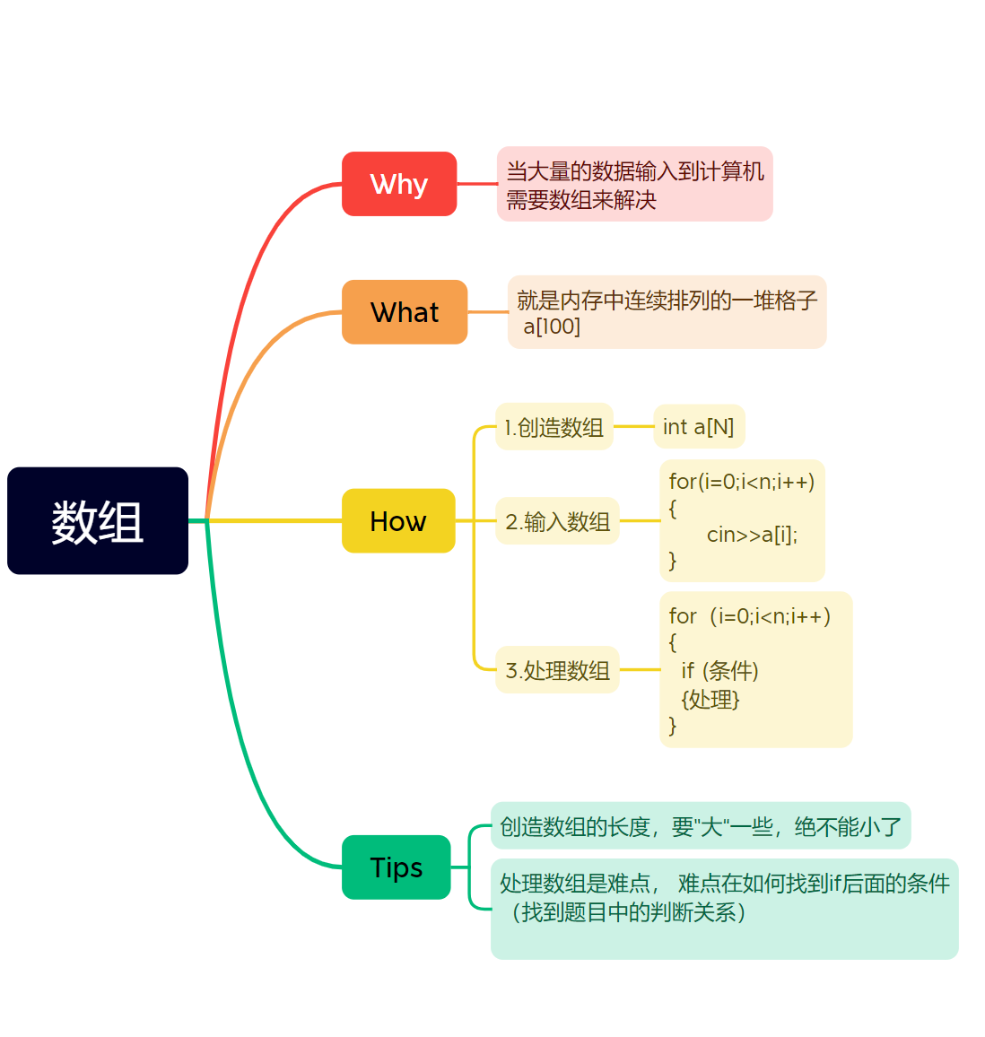
知识总结 （xmind）

